Slide 1
MG400デモプロセス 解説用スライド
2021/06/22
Techshare 保科

Slide 2
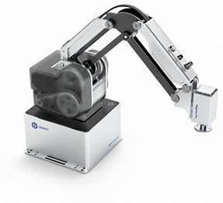
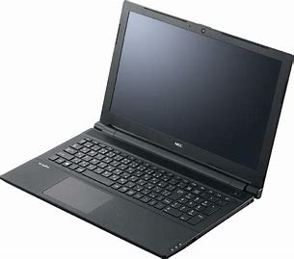
・Ubuntu 18.04
・Python3.6.9
・TCP_motion_client.py
MG400 IP
LAN1:192.168.1.6
LAN2:192.168.2.6
MG400 LAN2へ接続
Ip:192.168.2.***
MG400 LAN1へ接続
・Windows10
・DobotStudio2020
・Script
・TCPMotion.lua
Ip:192.168.1.***

